Slide 1
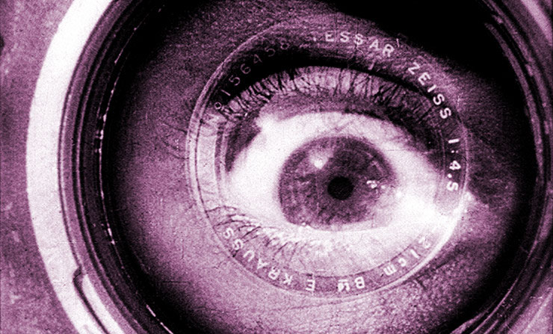
MODELADO DE SISTEMAS
Una mirada practica (DTE)

Slide 2
MODELO DE SISTEMA
Orientado al comportamiento – (Diagrama de Transicion de Estados)

Slide 3
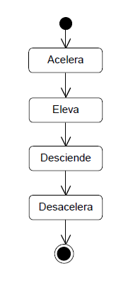
MODELOS DE MÁQUINA DE ESTADOS
Un modelo de máquina de estados describe cómo responde un sistema a eventos internos o extemos.
Este tipo de modelo se utiliza a menudo para modelar sistemas de tiempo real debido a que estos sistemas suelen estar dirigidos por estímulos procedentes del entorno del sistema.
Los modelos de máquina de estados usa una notación denominada diagramas de estado que fue la base para la notación del modelado de máquina de estados en UML.
Un modelo de máquina de estados de un sistema supone que, en cualquier momento, el sistema está en uno de varios estados posibles. Cuando se recibe un estímulo, éste puede disparar una transición a un estado diferente.

Slide 4
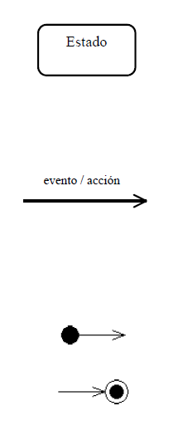
COMPONENTES
Estado. El estado representa situaciones durante la vida de un objeto. Se representa con un rectángulo que tiene sus esquinas redondeadas.
Transición. Una flecha representa el pasaje entre diferentes estados de un objeto. Se etiqueta con el evento que lo provoca y con la acción resultante.
Estado Inicial
Estado Final

Slide 5
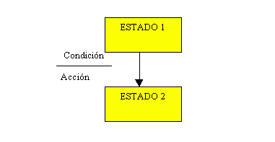
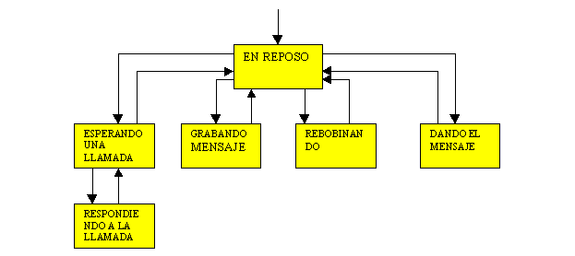
DTE
El diagrama de transición de estados o DTE, enfatiza el comportamiento dependiente del tiempo del sistema.
Normalmente el sistema tendrá solo un estado inicial, pero puede tener múltiples estados finales.
Una condición es un acontecimiento en el ambiente externo que el sistema es capaz de detectar.
Mgter. Vallejos Oscar Adolfo

Slide 6
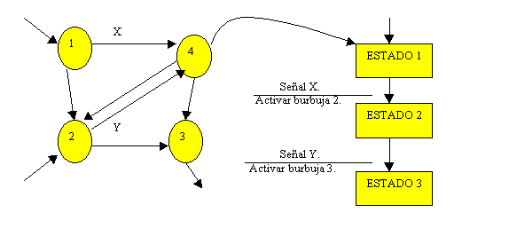
DTE
El DTE puede usarse por si solo como herramienta de modelado; pero debería ser utilizado en conjunto con otras herramientas.

Slide 7
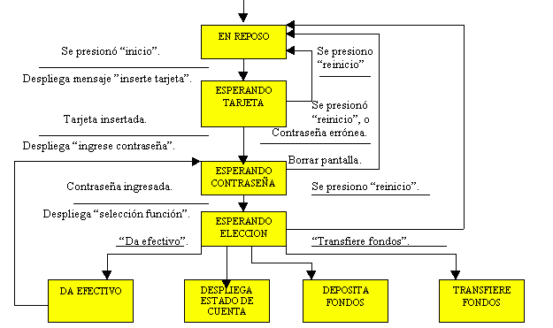
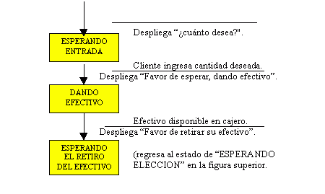
DTE
Ejemplo DTE para un cajero automático.

Slide 8
DTE VERIFICAR LA CONSISTENCIA:
¿Se han definido todos los estados? Observe con cuidado el sistema para ver si existe algún otro comportamiento observable, o alguna otra condición en la que el sistema podría estar aparte de las que se han identificado.
¿Se pueden alcanzar todos los estados? ¿Se han definido estados que no tengan caminos que lleven a ellos?
¿Se puede salir de todos los estados? Como antes se dijo el sistema puede tener uno o más estados finales con múltiples entradas a ellos; pero todos los demás estados deben tener un sucesor.
En cada estado, ¿el sistema responde adecuadamente a todas las condiciones posibles?.

Slide 9
ENUNCIADO
Cuando el restaurante abre, las mesas se encuentra libres, bajo esta condición pueden ser reservadas. Una mesa reservada puede ser ocupada en el plazo fijado o quedar libre una vez superado dicho plazo. La mesa puede ocuparse desde cualquiera de los estados anteriores, libre o reservada, por un nuevo cliente o por el cliente que realizó la reserva respectivamente. Un vez ocupada se realiza el pedido, estado pidiendo, tras lo cual habrá que esperar a su preparación, estado espera, en este estado es posible ampliar el pedido. Una vez servido el pedido se pasa al estado servidos durante el cual también es posible ampliar el pedido. Una vez terminada la comida se pide la cuenta, estado esperando cuenta, tras su recepción se paga y la mesa vuelve a estar libre. Esta secuencia se repite cíclicamente hasta que cierra el restaurante.

Slide 10
ENUNCIADO
Cuando el restaurante abre, las mesas se encuentra libres, bajo esta condición pueden ser reservadas. Una mesa reservada puede ser ocupada en el plazo fijado o quedar libre una vez superado dicho plazo. La mesa puede ocuparse desde cualquiera de los estados anteriores, libre o reservada, por un nuevo cliente o por el cliente que realizó la reserva respectivamente. Un vez ocupada se realiza el pedido, estado pidiendo, tras lo cual habrá que esperar a su preparación, estado espera, en este estado es posible ampliar el pedido. Una vez servido el pedido se pasa al estado servidos durante el cual también es posible ampliar el pedido. Una vez terminada la comida se pide la cuenta, estado esperando cuenta, tras su recepción se paga y la mesa vuelve a estar libre. Esta secuencia se repite cíclicamente hasta que cierra el restaurante.

Slide 11
ENUNCIADO
Cuando el restaurante abre, las mesas se encuentra libres, bajo esta condición pueden ser reservadas. Una mesa reservada puede ser ocupada en el plazo fijado o quedar libre una vez superado dicho plazo. La mesa puede ocuparse desde cualquiera de los estados anteriores, libre o reservada, por un nuevo cliente o por el cliente que realizó la reserva respectivamente. Un vez ocupada se realiza el pedido, estado pidiendo, tras lo cual habrá que esperar a su preparación, estado espera, en este estado es posible ampliar el pedido. Una vez servido el pedido se pasa al estado servidos durante el cual también es posible ampliar el pedido. Una vez terminada la comida se pide la cuenta, estado esperando cuenta, tras su recepción se paga y la mesa vuelve a estar libre. Esta secuencia se repite cíclicamente hasta que cierra el restaurante.

Slide 12
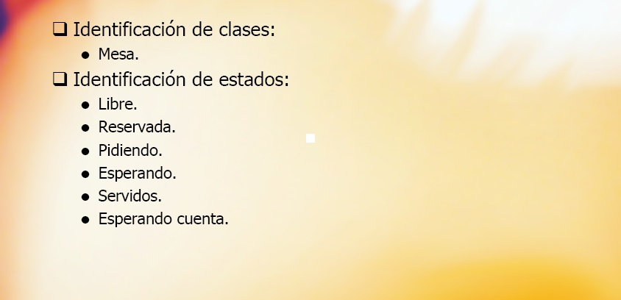
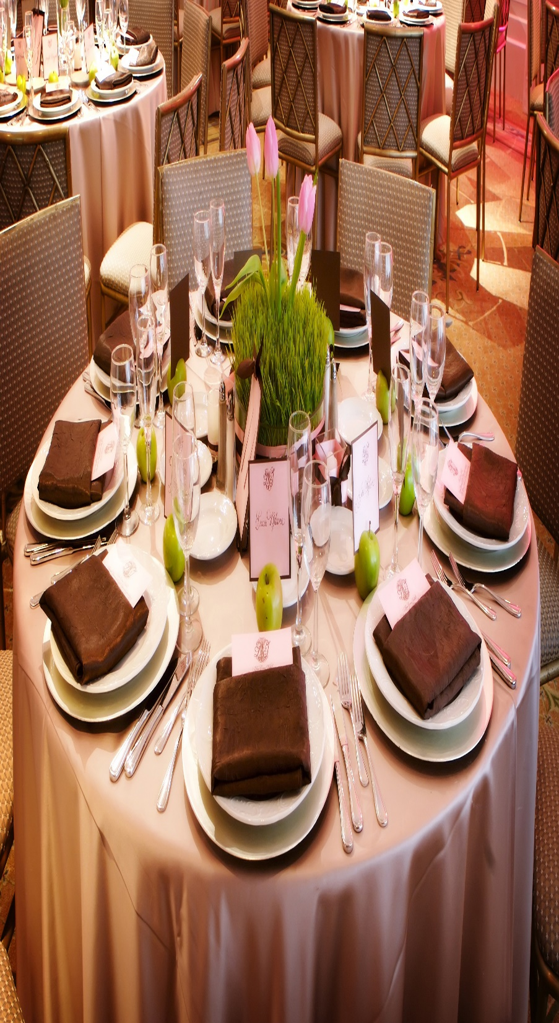

Slide 13
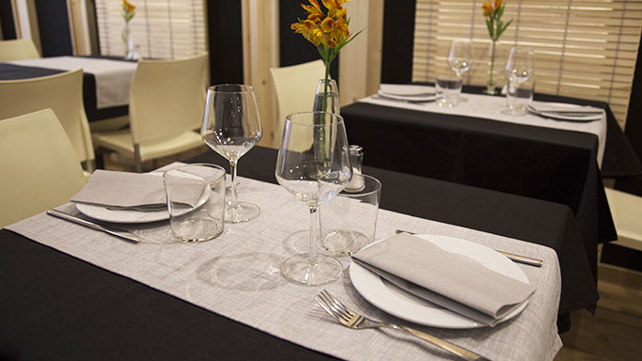


Manos a la herramienta y empezamos a modelar el diagrama de transición de estado del objeto MESA

Slide 14
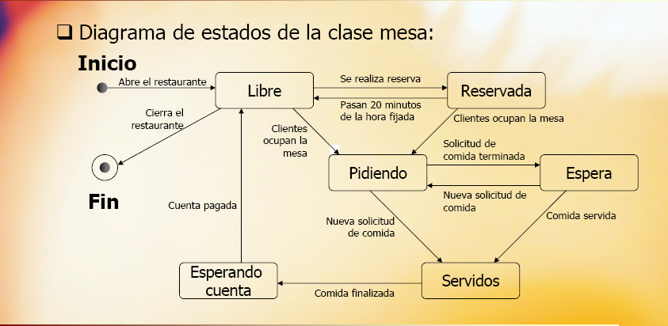
Mgter. Oscar Adolfo Vallejos – FaCENA - UNNE

Slide 15
MODELADO DE SISTEMAS
Una mirada practica de los Diagramas de Secuencia

Slide 16
DIAGRAMA DE SECUENCIA
Los diagramas de secuencia son una solución de modelado dinámico porque se centran específicamente en líneas de vida o en los procesos y objetos que coexisten simultáneamente, y los mensajes intercambiados entre ellos para ejecutar una función antes de que la línea de vida termine.
En un diagrama de secuencia se representan objetos y no clases.
Es un tipo de diagrama de interacción, describe cómo —y en qué orden— un grupo de objetos funcionan en conjunto.
Son útiles para:
Representa los detalles de un caso de uso.
Modelar la lógica de una operación, una función o un procedimiento.
Ver cómo los objetos y los componentes interactúan entre sí para completar un proceso.
Planificar y comprender la funcionalidad detallada de un escenario actual o futuro.

Slide 17

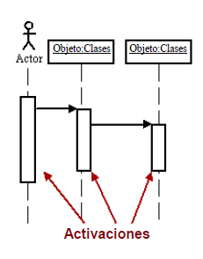
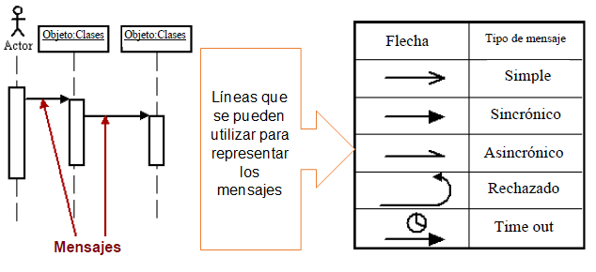
ELEMENTOS DE UN DIAGRAMA DE SECUENCIAS
Rol de la Clase. Describe la manera en que un objeto se va a comportar en el contexto. No se listan los atributos del objeto.
Activación. Los cuadros de activación representan el tiempo que un objeto necesita para completar una tarea.
Mensajes. Son flechas que representan comunicaciones entre objetos. Las medias flechas representan mensajes asincrónicos. Los mensajes asincrónicos son enviados desde un objeto que no va a esperar una respuesta del receptor para continuar con sus tareas.

Slide 18
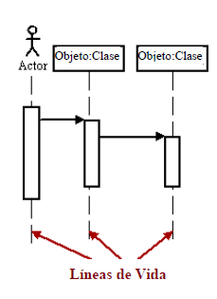
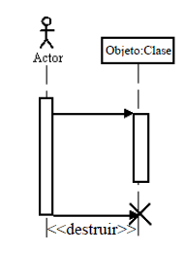
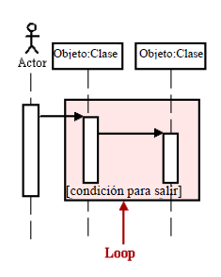
ELEMENTOS DE UN DIAGRAMA DE SECUENCIAS
Líneas de Vida. Son verticales y en línea de puntos, ellas indican la presencia del objeto durante el tiempo.
Destrucción de Objetos. Los objetos pueden ser eliminados tempranamente usando una flecha etiquetada “<<destruir>>” que apunta a una X.
Loops. Una repetición o loop es representado como un rectángulo. La condición para abandonar el loop se coloca en la parte inferior entre corchetes [ ].

Slide 19
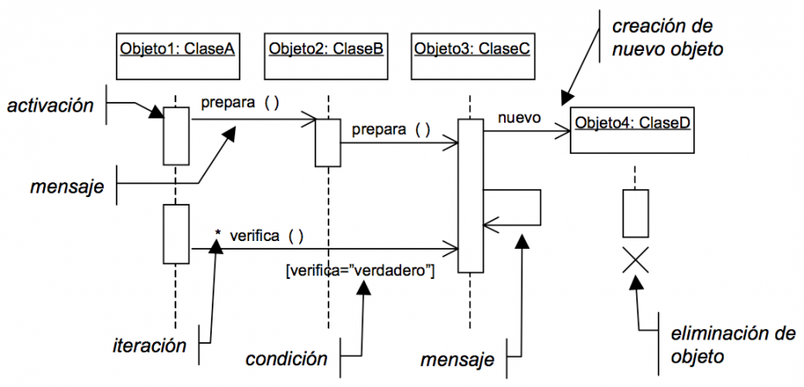

Slide 20
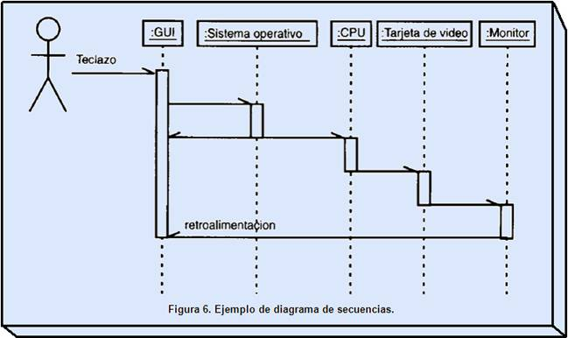
EJEMPLO

Slide 21
COMO TAREA …
Deberan a través de un diagrama de secue

Slide 22

Seguimos trabajando en casa con la terea que nos solicitaron.

